Slide 1

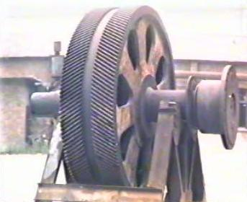
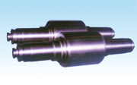
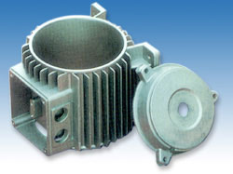
3.3 铸钢与铸铁
3.3.1 铸钢
用于制造形状复杂，需要一定强度、塑性和韧性的零件，如机车车辆、船舶、重型机械的齿轮、轴，以及轧辊、机座、缸体、外壳等。
重型机械齿轮 轧辊 外壳

Slide 2
一、碳素铸钢
化学成分及机械性能：
Fe、C、Si、Mn、S、P
碳是影响铸钢件性能的主要元素。
碳含量增加，屈服强度和抗拉强度增加。
碳质量分数超过0.45%时，屈服强度很少增加，而塑性、韧性显著下降。
硅、锰可以提高强度。
硫、磷应控制，硫会增大钢的热裂倾向，磷使钢的脆性增加。

Slide 3
碳素铸钢牌号：
在生产中使用最多的三种：
ZG230-450(ZG25) （括弧中为旧牌号）
ZG270-500(ZG35)
ZG310-570(ZG45)
ZG表示铸钢，数字分别表示屈服强度和抗拉强度。
碳素铸钢 屈服强度为200MPa～340MPa，
抗拉强度为400MPa～640MPa。

Slide 4
二、合金铸钢
1.低合金铸钢：
ZG40Mn
ZG40Cr
ZG35CrMnSi
低合金铸钢
屈服强度为330MPa～460MPa，
抗拉强度为600MPa～680MPa。

Slide 5
2.高合金铸钢
不锈钢 12Cr13(1Cr13)、20Cr13(2Cr13)
12Cr18Ni9(1Cr18Ni9)
高速钢 W18Cr4V
模具钢 5CrMnMo、5CrNiMo
可以铸造成形使用。
在钢号前加“ZG”2个字母,如 ZG12Cr13
高合金铸钢具有特殊的使用性能，如耐磨、耐热、耐腐蚀等性能。
这些铸钢的性能及应用与相应的压力加工成形钢材相同。

Slide 6
铸钢特点
碳素铸钢与铸铁相比，强度和塑性、韧性较高。
但铸钢钢水的流动性差，收缩率较大。
铸钢在浇注时应采取较高的浇注温度，采用大的浇冒口。

Slide 7
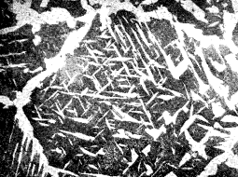
三、铸钢的组织特征和热处理
1.组织特征
铸钢浇注温度很高，冷却较慢，容易得到粗大的奥氏体晶粒。
在冷却过程中，铁素体首先沿奥氏体晶界呈网状析出，然后沿一定方向以片状生长，形成“魏氏组织”。使钢的塑性和韧性下降，不能直接使用。
魏氏组织

Slide 8
2.铸钢的热处理
（1）扩散退火 成分均匀化
（2）完全退火 消除魏氏组织和铸造应力。
组织：珠光体+铁素体
（3）正火 细化晶粒，消除魏氏组织和铸造应力，改善机械性能。
组织：索氏体+铁素体。
（4）低合金铸钢件要进行淬火加回火处理。小型铸件采用油淬。
大型铸件则采用正火加回火处理。正火冷却采用空冷、风冷或喷水雾冷却。

Slide 9
铸钢工程应用
实例1：
轧钢机机架是轧钢机组的重要结构件。要求有较好的承受动载能力和能加工成大尺寸件。
要求有较好的强度和较好的塑性，以及较好的铸造性能、焊接性能和加工性能。
轧钢机机架选用ZG270－450碳素铸钢制造加工。
热处理工艺为880～900 ℃正火或退火、620～680 ℃回火。

Slide 10
铸钢工程应用
实例2：
吊车是常用的机械设备，其所用齿轮有开式小齿轮、大齿轮、过渡齿轮三种不同尺寸的齿轮，
一般均采用低合金铸钢件。
如小齿轮常采用ZG35Mn钢。
由于齿轮的齿面要求有较高的强度和耐磨性能，其热处理工艺采用调质加表面淬火。

Slide 11
3.3.2 铸铁
铸铁是碳质量分数大于2.11%、含有较多的硅、锰、硫、磷等元素的铁碳合金。
铸铁生产设备和工艺简单，价格便宜，具有许多优良的使用性能和工艺性能，应用广泛。

Slide 12
一、铸铁的石墨化过程和特点
1.铸铁的石墨化过程
在铁碳合金中，碳可以以三种形式存在：
●固溶在F、A中
●化合物态的渗碳体(Fe₃C)
●游离态石墨（G）
石墨化：
铸铁中碳原子析出形成石墨的过程。
(1)从液体和奥氏体中析出。
(2)渗碳体分解获得。

Slide 13
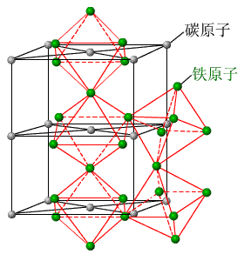
渗碳体
亚稳相，具有复杂的晶体结构，硬而脆。
在一定条件下能分解为铁和石墨：
Fe₃C→3Fe+C
即 Fe₃C→ F+G
Fe₃C

Slide 14
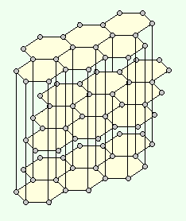
石墨(G)
稳定相，简单六方晶格。底面上原子呈六方网格排列，原子间距小（1.42×10⁻¹⁰ m），结合力很强。
底面间的间距较大（3.04×10⁻¹⁰ m），结合力较弱。石墨的强度、硬度和塑性很差。
石墨的晶体结构

Slide 15
石墨的作用：
（1）石墨提高铸铁的切削加工性能。
（2）铸件凝固时石墨膨胀，减少铸件体积收缩，降低内应力。铸铁铸造性能良好。
（3）石墨有良好的润滑作用，并能储存润滑油，使铸件有很好的耐磨性能。
（4）石墨对振动的传递起削弱作用，使铸铁有很好的抗振性能。
（5）石墨强度、韧性极低，相当于裂纹或空洞。石墨越多，越大，对基体的割裂作用越严重，铸铁抗拉强度越低。

Slide 16
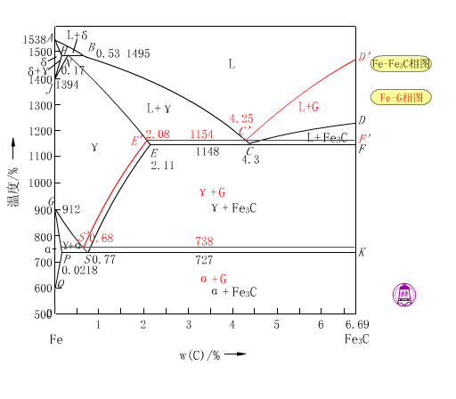
铁碳合金双重相图
在不同条件下，铁碳合金可以有亚稳定平衡的Fe-Fe₃C相图和稳定平衡的Fe-G相图。
冷却速度稍快时铁碳合金按亚稳定平衡Fe-Fe₃C相图结晶。
含Si较多、冷却速度很慢时铁碳合金按稳定平衡Fe-G相图结晶。

Slide 17
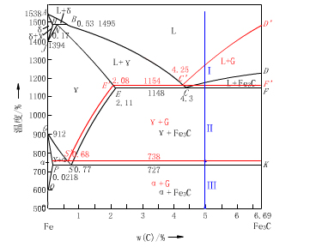
铸铁的石墨化过程：
●第一阶段石墨化
形成一次石墨和共晶石墨。
L_{C '}→ G_{(一次）}
L_{C '}→ A_{E '}+ G_{(共晶）}
●第二阶段石墨化
奥氏体析出二次石墨。
A_{E '}→ G_{(二次）}
●第三阶段石墨化
形成共析石墨和F中析出三次石墨。
A_{E '}→ F_{P '}+ G_{(共析）} F → G_{(三次）}

Slide 18
影响石墨化的主要因素：
(1) 温度和冷却速度
在生产过程中，铸铁在高温下长时间保温，或缓慢冷却，有利于石墨化。
(2) 合金元素
●C、Si、Al、Cu、Ni、Co等非碳化物形成元素促进石墨化，碳和硅最强烈。
●Cr、W、Mo、V、Mn、S等碳化物形成元素阻碍石墨化。
老师提示 生产中，调整碳、硅含量，是控制铸铁组织和性能的基本措施。

Slide 19
铸铁分类
 | 第1阶段石墨化 | 第2阶段石墨化 | 第3阶段石墨化 | 组织特征 | 组织
白口铸铁 | 不进行 | 不进行 | 不进行 | 有Le’ 无G | Le’+P+Fe₃C_{Ⅱ} Le’ Le’+Fe₃C_{Ⅰ}
麻口铸铁 | 部分进行 | 部分进行 | 不进行 | 有Le’ 有G | Le’+P+G
灰口铸铁 | 充分进行 | 充分进行 | 充分进行部分进行不进行 | 无Le’ 有G | F+G F+P+G P+G

Slide 20
2.灰口铸铁的组织特征和分类
铸铁组织由基体和石墨组成。
基体：铁素体、珠光体或铁素体加珠光体
石墨：片状、球状、蠕虫状、团絮状
灰口铸铁的分类
灰口铸铁 | 石墨形态
灰铸铁、孕育铸铁 | 片状、细片状
球墨铸铁 | 球状
蠕墨铸铁 | 蠕虫状
可锻铸铁 | 团絮状

Slide 21
二、常用铸铁
1.灰铸铁
价格便宜、应用最广。
（1）灰铸铁的牌号
HT150、HT250、HT350
“HT”表示“灰铁”，数字表示最低抗拉强度。
灰铸铁有铁素体、珠光体和铁素体加珠光体三种基体。
灰铸铁中的碳、硅质量分数一般控制在以下范围：2.5%～4.0%C; 1.0%～2.0%Si。

Slide 22
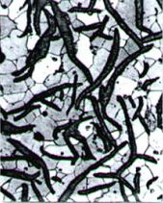
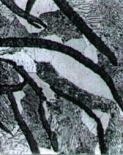
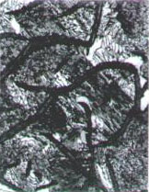
灰铸铁的显微组织
F+G_{片} F+P+G_{片} P+G_{片}

Slide 23
（2）影响灰铸铁组织和性能的因素
①成分的影响
●锰：阻碍石墨化，促进珠光体基体形成。提高铸铁强度。与硫生成MnS，减少硫有害作用。锰质量分数一般为0.5%～1.4%。
●磷：促进石墨化。提高铁水流动性。量大时形成磷共晶体，硬而脆，降低铸铁强度，但提高耐磨性。要求铸铁有较高强度时，磷质量分数< 0.12%，耐磨铸铁要求磷质量分数>0.3%。
●硫：有害元素，强烈促进白口化，使铸造性能和机械性能恶化。硫的质量分数在0.15%以下。

Slide 24
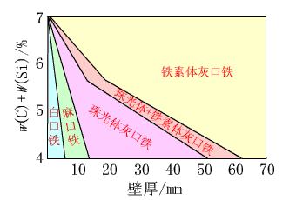
②冷却速度的影响
铸件的冷却速度对石墨化程度影响很大。
随着铸件壁厚增加，冷却速度减慢，依次出现珠光体灰口铁、珠光体加铁素体灰口铁和铁素体灰口铁。
不同C+Si含量，不同壁厚（冷却速度）
铸件的组织

Slide 25
（3）灰铸铁的热处理及应用
热处理不能改变石墨的形态和分布。
① 消除内应力退火
形状复杂和尺寸稳定性要求较高的铸件
（机床床身、柴油机汽缸），为防止变形和开裂，须进行500 ℃～550 ℃消除内应力退火。
② 消除铸件白口、降低硬度的退火
灰铸铁件表层和薄壁处产生白口组织难以切削加工，需要退火(850 ℃～900 ℃保温2～5 h)，使渗碳体分解成石墨，降低硬度。
③ 表面淬火
机床导轨、缸体内壁等，需要提高硬度和耐磨性，进行表面淬火。
淬火后表面硬度可达50 HRC～55 HRC。

Slide 26
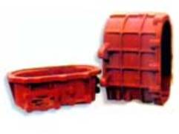
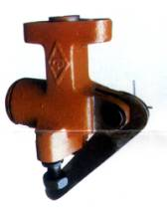
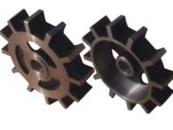
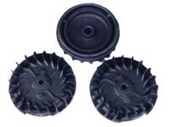
灰铸铁的应用
灰铸铁铸造性能优良、价格便宜。
但强度较低、韧性差。
制造机床床身、床头箱、阀体、叶轮、飞轮等。
箱体 启动阀
叶轮 发动机飞轮

Slide 27
（4）孕育铸铁
孕育处理（亦称变质处理）后的灰铸铁叫做孕育铸铁。
孕育处理目的：铁水中生成大量均匀分布的非自发核心，获得细小均匀的石墨片，细化基体组织，提高铸铁强度；避免铸件边缘及薄断面处出现白口组织，提高断面组织均匀性。
孕育铸铁具有较高的强度和硬度。
应用：制造机械性能要求较高的铸件，如汽缸、曲轴、凸轮等，尤其是截面尺寸变化较大的铸件。

Slide 28
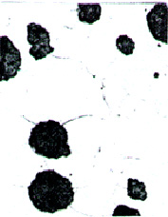
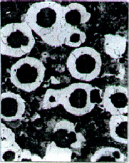
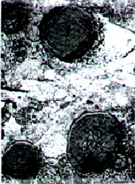
2.球墨铸铁
球墨铸铁的石墨呈球状。
具有很高的强度，良好的塑性和韧性。综合机械性能接近于钢，铸造性能好，成本较低，生产方便，得到广泛应用。
F+G_{球} F+P+G_{球} P+G_{球}

Slide 29
(1) 球墨铸铁的成分和球化处理
成分：要求比较严格。3.6%～3.9%C, 2.2%～2.8%Si, 0.6%～0.8%Mn, <0.07%S, <0.1%P。
球化处理：在铁水中加入一定量的球化剂和孕育剂，获得细小、均匀分布的球状石墨。
使用稀土镁球化剂。
镁强烈阻碍石墨化。为了避免白口，并使石墨球细小、均匀分布、一定要加入孕育剂。
常用的孕育剂为硅铁和硅钙合金等。

Slide 30
(2) 球墨铸铁的牌号、组织和性能
QT400-15、QT600-3、QT800-2
球墨铸铁牌号用“QT”标明，其后两组数值表示最低抗拉强度和伸长率。
不同基体的球墨铸铁，性能差别很大。
珠光体球墨铸铁的抗拉强度比铁素体球墨铸铁的抗拉强度高50%以上。
铁素体球墨铸铁的伸长率为珠光体球墨铸铁伸长率的3-5倍。

Slide 31
(3) 球墨铸铁的热处理
① 退火
900 ℃～950 ℃、2 h～5 h。
当铸件薄壁处出现渗碳体和珠光体时，退火可获得塑性好的铁素体基体，改善切削性能，消除铸造应力。
② 正火
880 ℃～920 ℃，空冷。
得到珠光体基体（占基体75%以上），并细化组织，提高强度和耐磨性。

Slide 32
③ 调质
加热到850 ℃～900 ℃，使基体转变为奥氏体，在油中淬火得到马氏体，然后经550 ℃～600 ℃回火，空冷。
组织：回火索氏体+球状石墨
调质后强度高，塑性、韧性好。
用于要求综合机械性能较高的球墨铸铁零件，如连杆、曲轴等。
表面要求耐磨的零件可以再进行表面淬火及低温回火。

Slide 33
④ 等温淬火
加热到奥氏体区（840 ℃～900 ℃左右），保温后在300 ℃左右的等温盐浴中冷却并保温，使基体在此温度转变为下贝氏体。
组织：下贝氏体+球状石墨。
性能：获得高的强度，具有良好的塑性和韧性。强度1200 MPa～1450 MPa, 冲击韧度300 kJ/m²～360 kJ/m², 硬度38HRC～51HRC。
等温盐浴的冷却能力有限，一般只能用于截面不大的零件，例如受力复杂的齿轮、曲轴、凸轮轴等。

Slide 34
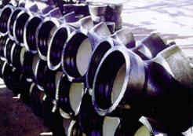
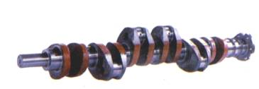
球墨铸铁的应用
用球墨铸铁来代替钢制造某些重要零件。
如曲轴、连杆、凸轮轴等。
曲轴 管道接口

Slide 35
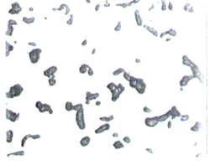
3.蠕墨铸铁
RuT300、RuT420
蠕墨铸铁以“RuT”表示，
数字表示最低抗拉强度。
蠕墨铸铁组织
蠕墨铸铁的石墨在光学显微镜下为蠕虫状，长厚比小，端部较钝。
蠕墨铸铁是新型高强铸铁。强度接近于球墨铸铁，有一定的韧性、较高的耐磨性；又有和灰铸铁一样良好的铸造性能和导热性。

Slide 36
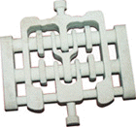
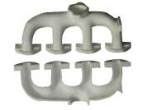
蠕墨铸铁的生产：
在一定成分的铁水中加入适量的蠕化剂形成。蠕化剂主要采用镁钛合金、稀土镁钛合金或稀土镁钙合金等。
应用：用于高层建筑中高压热交换器、内燃机汽缸、缸盖、排气管、进气管、汽缸套、钢锭模、液压阀等铸件。
排气管 进气管

Slide 37
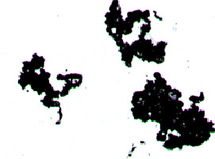

4. 可锻铸铁
可锻铸铁是由白口铸铁通过退火处理得到的一种高强铸铁。
有较高的强度、塑性和冲击韧性，可以部分代替碳钢。可锻铸铁依靠石墨化退火获得。
可锻铸铁有铁素体和珠光体两种基体。
(1) 可锻铸铁的牌号
KTH350-10、KTZ650-02
铁素体黑心可锻铸铁以“KHT”表示。
珠光体可锻铸铁以“KTZ”表示。
两组数字表示最低抗拉强度和伸长率。
铁素体可锻铸铁 珠光体可锻铸铁

Slide 38
(2) 可锻铸铁的生产和热处理
●第一步 先铸造成白口铸铁。
不允许有石墨出现，否则在随后的退火中，碳在已有的石墨上沉淀，得不到团絮状石墨；
●第二步 石墨化退火处理。
将白口铸铁加热到900 ℃～960 ℃，长时间保温，使共晶渗碳体分解为团絮状石墨，完成第一阶段的石墨化过程。
若第一阶段石墨化后慢冷，完成第二阶段、第三阶段石墨化，在650 ℃～700 ℃出炉冷却至室温，得到铁素体基体可锻铸铁。
若第一阶段石墨化后以较快的速度（100 ℃/h）冷却通过共析转变温度区，得到珠光体基体可锻铸铁。
可锻化退火时间要几十小时，为缩短时间，并细化组织，提高机械性能，可在铸造时采取孕育处理。
孕育剂能强烈阻碍凝固时形成石墨，退火时促进石墨化。

Slide 39
可锻铸铁应用
制造形状复杂、承受冲击和振动载荷的零件，如汽车拖拉机的后桥外壳、管接头、低压阀门等。
这些零件用铸钢生产时，因铸造性不好，工艺困难；用灰铸铁时，性能不能满足要求。
与球墨铸铁比，可锻铸铁成本低、质量稳定、铁水处理简单、容易组织流水生产。尤其对于薄壁件，若采用球墨铸铁易生成白口，需要进行高温退火，采用可锻铸铁更为适宜。

Slide 40
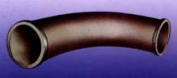
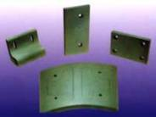
5.特殊性能铸铁
铸铁中加入合金元素，得到具有特殊性能的合金铸铁。
(1) 耐磨铸铁
激冷铸铁
白口铸铁耐磨。采用激冷的办法使铸件表面获得白口铸铁。
用金属型铸造铸件的耐磨表面，其它部位采用砂型。调整铁水化学成分（高碳、低硅），保证白口层的深度。表面为白口铸铁，心部为灰口铸铁组织，有一定的强度。
应用：制造轧辊、车轮等。
高磷铸铁
磷的质量分数提高到0.4%～0.6%，生成磷共晶，呈断续网状形态分布在珠光体基体上。
磷共晶硬度高，改善珠光体灰口铸铁的耐磨性。
高铬耐磨铸铁、奥－贝球墨铸铁
加入Cr、Mo、W、Cu等合金元素，提高基体强度和韧性，铸铁的耐磨性能得到更大提高。
弯管 衬板

Slide 41
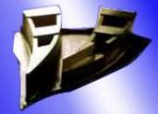
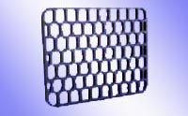
(2) 耐热铸铁
制造高温下工作的炉底板、换热器、坩埚、热处理炉内的运输链条。
加入Al、Si、Cr，铸件表面形成致密的氧化膜，阻碍继续氧化改善铸铁的耐热性。
含铬耐热铸铁 RTCr-1.5
球墨铸铁中，石墨为孤立分布，互不相连，不形成气体渗入通道，耐热性更好。
扇形扩散器 托架

Slide 42
(3)耐蚀铸铁
耐蚀铸铁主要用于化工部件，如阀门、管道、泵、容器等。
普通铸铁的耐蚀性差。
加入Si、Cr、Al、Mo、Cu、Ni等合金元素形成保护膜，或使基体电极电位升高，可以提高铸铁的耐蚀性能。
常用耐蚀铸铁有高硅、高硅钼、高铝、高铬等耐蚀铸铁。

Slide 43
本节小结
常用铸钢
ZG230-450
ZG270-500
ZG310-570
常用铸铁
HT150、HT250
KTH350-10、KTZ650-02
QT400-15、 QT800-2

